Slide 1
Mai 68 dans la famille chrétienne
Pierre Verjans, Université de Liège
Colloque Belgique An 68
Palais des académies, Bruxelles

Slide 2
Mai 68
L’après-concile Vatican II: évolution de l’institution ecclésiale
Distancement politique après l’affaire de Louvain
Erosion de l’autorité et du culte du chef: fin de la dépendance paroissiale

Slide 3
Après concile Vatican II
  Modification de la pastorale et liturgie
  Culture du débat et de la solidarité
  La question de la contraception
  La décléricalisation des chrétiens
  La chute des vocations et des pratiques religieuses

Slide 4
Modification de la pastorale
Face à l’assemblée et non plus face à l’autel:
  Un entre-soi désacralisé?
En langue vulgaire plutôt qu’en latin:
  Un abaissement à la compréhension immédiate?
Explication des symboles:
  Une perte des doubles sens cachés?

Slide 5
Culture du débat et solidarité
Débat ecclésial et perte de l’autorité inamovible
Débat et remise en cause des dogmes
Débat et modification des conclusions: aggiornamento
Solidarité avec les plus pauvres:
  Améliorer les conditions matérielles de vie humaine
  Dignité et valorisation marchande

Slide 6
Contraception
Clôture du concile et appropriation autoritaire
  Commission pontificale puis encyclique contra
  Humanae Vitae: 25 juillet
  30 août: Déclaration de l’épiscopat belge s/ HV
    Pas infaillibilité: pas dogme donc pas adhésion inconditionnelle
    Personne compétente, examen sérieux, arguments: en droit de suivre sa conviction
  Jeux de maux David Lodge?

Slide 7
Décléricalisation
Commissions épiscopales
Communautés de vie de base
Les aumôniers s’effacent…

Slide 8
Vocations et pratiques catholiques
Baisse des vocations:
  10.400 prêtres en 1960 -> 2.700 prêtres en 2016
Enregistrement de la baisse des pratiquants en %
Année | Belgique | Bruxelles | Flandre | Wallonie
1962 | 42,5 | 35 | 60 | 40
1972 | 34,0 | 17,1 | 40,7 | 28,2
1987 | 20,7 | 9,9 | 24,7 | 16,7
1993 | 14,9 | 8,1 | 17,2 | 12,8
2016 | 9,4

Slide 9
Distanciement politique
La montée d’un mouvement flamand nationaliste et pluraliste
La montée d’un mouvement wallon économique et pluraliste
Le choc du 6 février 1968 et ses contrecoups
  Distancement: VDB/PSC/CVP
  Union populaire
  Rassemblement wallon + FDF

Slide 10
Montée d’un mouvement flamand
Fondsen: implantation locale des relais du mouvement flamand
VU
Marches sur Bruxelles: Wilfried Martens
  Wonderbureau des CVP Jongeren
    3 manifestes:
      Ecole pluraliste
      Rassemblement des progressistes
      Fédéralisme

Slide 11
Montée d’un mouvement wallon
Divers mouvements culturels et sociaux
MPW: revendications socio-économiques
Unification autour du Parti wallon pluraliste
Unification autour du FDF pluraliste

Slide 12
6 février: « Leuven vlaams »
Interpellation au parlement, après évêque de Bruges
Chute gouvernement VDB
Distanciement CVP/PSC
Création du Rassemblement wallon et cartel FDF
Ralliement militants PSC
« Trahison » VDB: mouvement de droite face au risque de « travaillisme »: voie vers Léo Collard 1969

Slide 13
Elections du 31 mars 1968
 | PSC | PSB | PLP | VU | RW | FDF | PC
Arrondissements flamands | 45 (-6) | 27 (=) | 17 (-1) | 18 (+7)
Arrondissements wallons | 14 (-4) | 25 (-3) | 22 (+3) |  | 7 (+5) |  | 4 (-1)
Bruxelles Total | 9+1 (+2) 69 (-8) | 5+2 (-2) 59 (-5) | 8 (-3) 47 (1) | 2 (+1) 20 (+8) | 7 (+5) | 5 (+2) 5 (+2) | 1 = 5 (-1)

Slide 14
Effets des élections
Longue crise vers Eyskens III
Unitarisme perdant, communautarisme gagnant
Partis régionalistes: 32 sièges (+ 15)
Fin de la confiance intra PSC/CVP et distancement

Slide 15
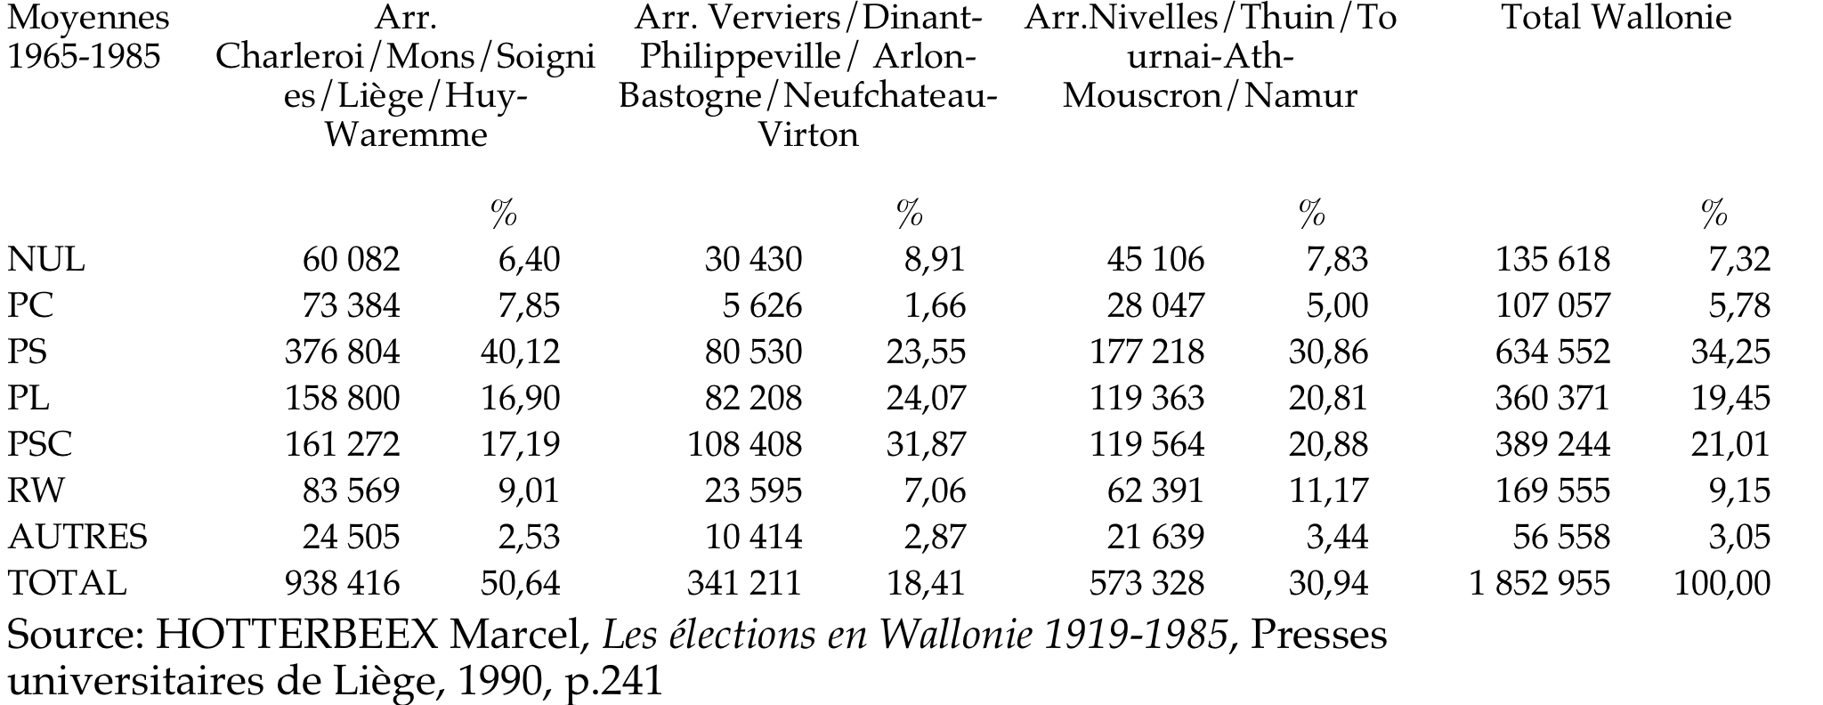

Slide 16
Nucléarisation communicationnelle
Fin de la dépendance piétonne:
  Communication automobile et commerce de détail
  Communication télévisuelle et notabilités locales
  Guerre de générations ou de cohortes?
    Baby boom et autorités
  Fin de la vénération des autorités traditionnelles

Slide 17
Fin du piéton
Décennie soixante:
  Télévision et automobile dans un ménage sur deux
  Fin progressive du commerce de détail …
    Et des magasins de coopératives ouvrières chrétiennes et socialistes… d’où décret éducation permanente 1978
  Fin des notabilités locales et proximité télévisuelle des grands formats

Slide 18
Guerre de génération?
Baby-boom
  Beat generation, hippies, Summer of Love, droits civiques
  s’opposer à l’oppression ou aux ainés?
Remise en question de la vénération des autorités:
  « D’où parles-tu? »

Slide 19
Conclusion
Le monde le plus autoritaire a été le plus ébranlé par la décennie soixante.

Slide 20
Questions
Et les organisations?
Cheminement vers le distancement?
Vision très institutionnelle de l’Eglise

